Slide 1
Трофимов Николай Игнатьевич. Родился в 1915 г. в деревне Курья. На фронт призван с первых дней войны. Защищал подступы к Москве, в числе 28 героев-панфиловцев удержал пятьдесят танков. Его именем названа улица в городе
Прованов Григорий Васильевич. Командовал танковой бригадой в боях под Сталинградом. Погиб 4 декабря 1942 г. звание Героя присвоено посмертно.
Третьяк Иван Моисеевич
советский военачальник, генерал армии. Заместитель министра обороны СССР (1986—1991),
Главнокомандующий Войсками ПВО СССР (1987—1991). Герой Советского Союза (1945). Герой Социалистического Труда (1982). Улица им. Третьяка расположена в Заречной части города
Васильев Григорий Семенович. Родился в 1897 г., воевал до 1923 г., в селе Хохол был смертельно ранен. Его именем названа одна из улиц города. Он единственный кадровый офицер. На месте гибели ему поставлен памятник.
Спеков Александр Васильевич. Ему присвоено звание Героя Советского Союза. В честь него названа улица в городе Бийске. Он погиб на Корейском перешейке в 1940 г. в бою с белофиннами.
Красильников Николай Петрович. Родился в 1901 г., вел бои в Белоруссии, 8 июня 1944 г. был ранен. В районе Заречье его имя носит улица.
.
«Никто не забыт – ничто не забыто»
У наших дедов, прадедов было святое правое дело – защищать Родину: свой дом, очаг, семью и близких, родную землю – матушку. Эта вера в правое дело, торжество справедливости творили чудеса. Она сплачивала народ – сила крепла духом. И враг, как бы он ни был силён, терпел поражения. Народ наш помнит и чтит память тех, кто погиб, защищая свою страну.
Выполнила: Медведева Г.С.
.

Slide 2
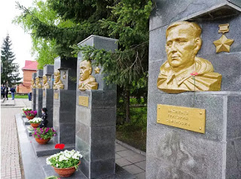
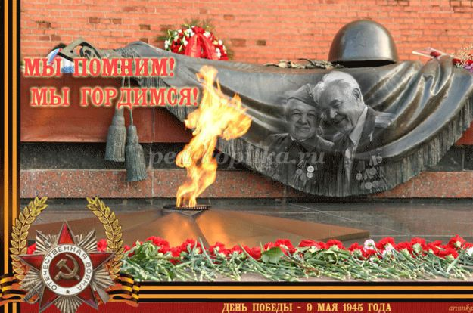
Некрасов Иван Михайлович
Первым бийчанином героем Великой отечественной войны стал Иван Михайлович «20 июля 1941 года с одной ротой 1-го батальона полковник Некрасов вступил в бой с численно превосходящими силами противника ( 4 роты «имперской» фашистской дивизии) и нанес сокрушительный удар по врагу…
12 сентября 1941 года Ивану Михайловичу присвоено звание Героя Советского Союза. Умер И.М. Некрасов в 1963 году. Ныне его именем назван Переулок Некрасовский
Максимова Валя Для бийчан она не Валентина, а просто Валя — Валя Максимова. Ее имени почти не знают базы данных о погибших, кроме места захоронения.
В марте 1944 года ее опять вместе с отрядом «Журналист» забрасывают в тыл противника, в Молдавию. Отряд был практически весь уничтожен, в живых осталось только три человека. В числе погибших в бою была и радистка Валя Максимова. Ее имя носит прекрасная привокзальная улица горда Бийска.
Немтинов Аким Андреевич. Родился в 1918 г. летчик штурмовик гвардии лейтенант. Прославился как опытный разведчик, погиб в бою в 1944 г.
Мемориал Славы Воинам-бийчанам, установленный на улице Советской, в народе чаще называют – Вечный огонь. Комплекс выполнен из бетона, гранита и металла. На бронзовых табличках увековечены имена 11 тысяч 600 погибших.
На стелах изображены бюсты Героев Советского Союза
.

